Slide 1

课程内容
电商业务Alipay支付实战
扫码支付业务说明
支付宝当面付流程
支付宝SDK代码集成
支付二维码生成
支付结果回调通知
内网穿透工具的基本使用

Slide 2

讲师介绍
杨过老师
前中国平安、美团Java架构师
近十年的Java与互联网技术开发管理经验，曾参与并主导美团千万级高并发外卖业务平台研发在分布式、高并发与性能调优相关技术领域有着丰富经验
QQ：692927914

Slide 3
支付流程说明
获取二维码
扫码支付
等待回调
修改订单状态
定期对账

Slide 4
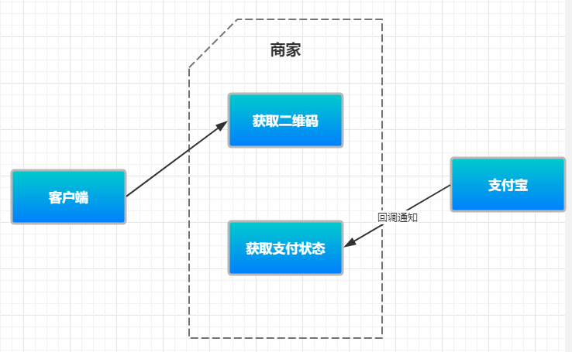
支付宝业务流程

Slide 5
支付安全-数字签名
商户
支付宝
公钥
公钥
私钥
私钥

Slide 6
支付安全-数字签名
Alipay数字签名工具使用

Slide 7

支付宝测试
沙箱下载：

Slide 8
支付结果获取
商户端主动发起支付结果查询
支付宝发起回调

Slide 9
内网穿透
natapp内网穿透工具使用

Slide 10
课后作业
微信扫码支付实现

